Slide 1

Taller “SALUD EN TODAS LAS POLITICAS”
Dr. Oswaldo Medina Gómez
Consultor Nacional en Determinantes Sociales de la Salud
OPS/OMS México
29 de agosto 2015

Slide 2
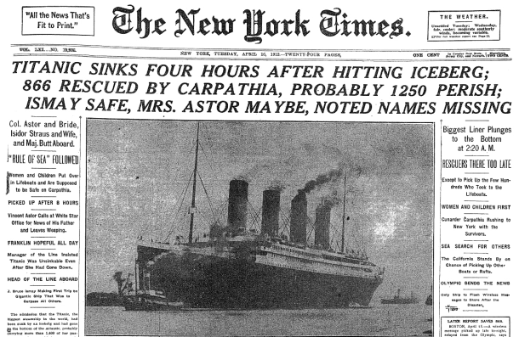
Un poco de historia

Slide 3
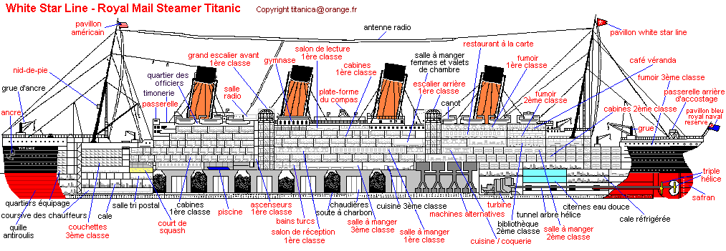
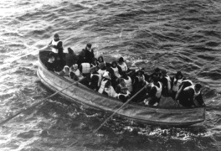
DEFUNCIONES SEGÚN LA CLASE DE VIAJE

Slide 4
NO TODOS MURIERON IGUAL

Slide 5
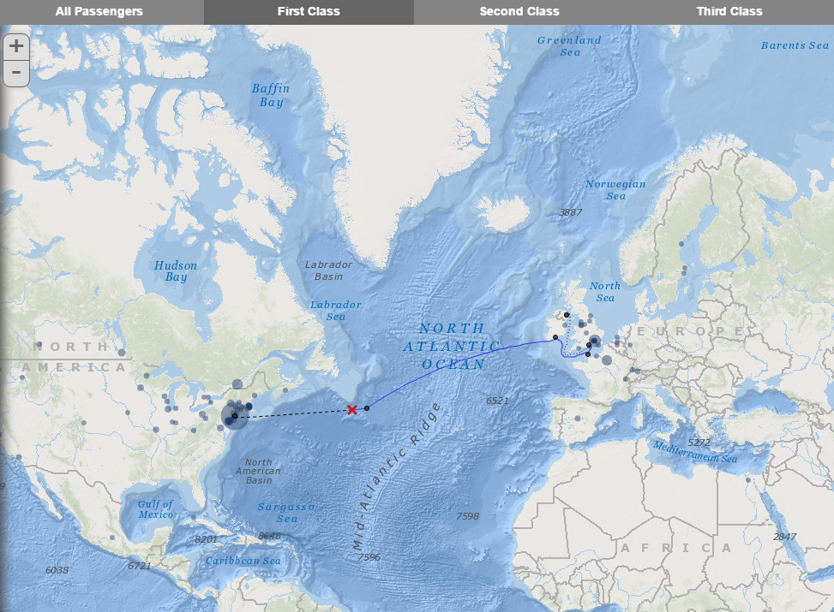
¿Quiénes ERAN?
http://storymaps.esri.com/stories/titanic/

Slide 6
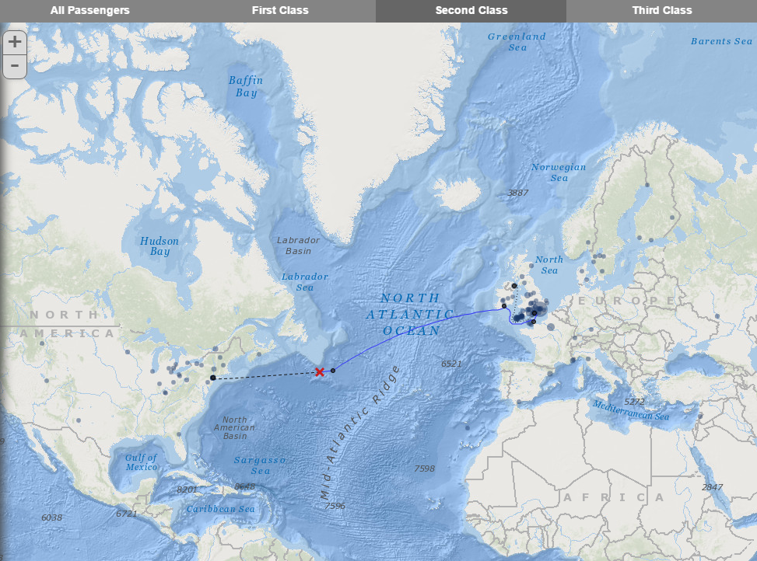
¿Quiénes ERAN?
http://storymaps.esri.com/stories/titanic/

Slide 7
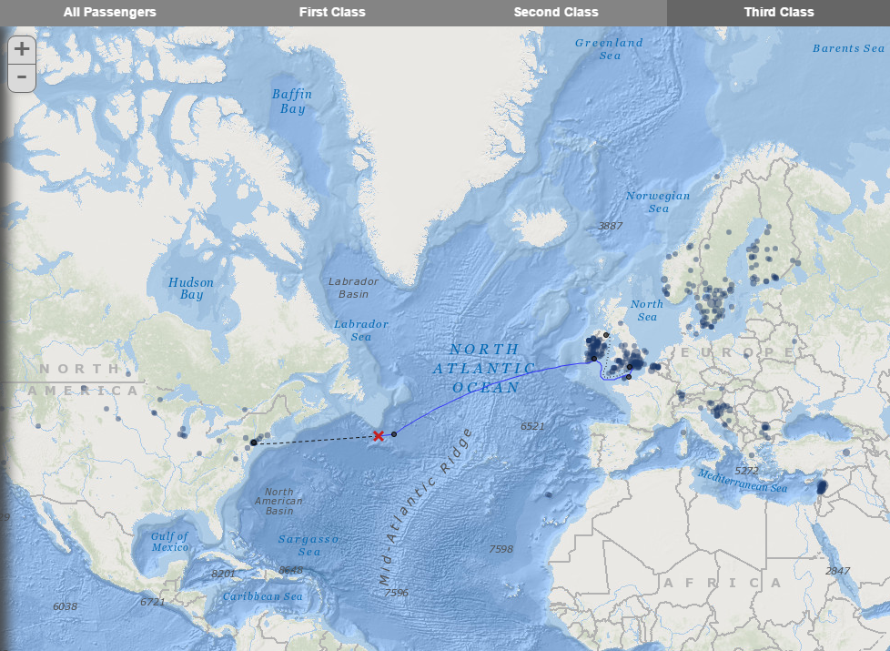
¿Quiénes ERAN?
http://storymaps.esri.com/stories/titanic/

Slide 8
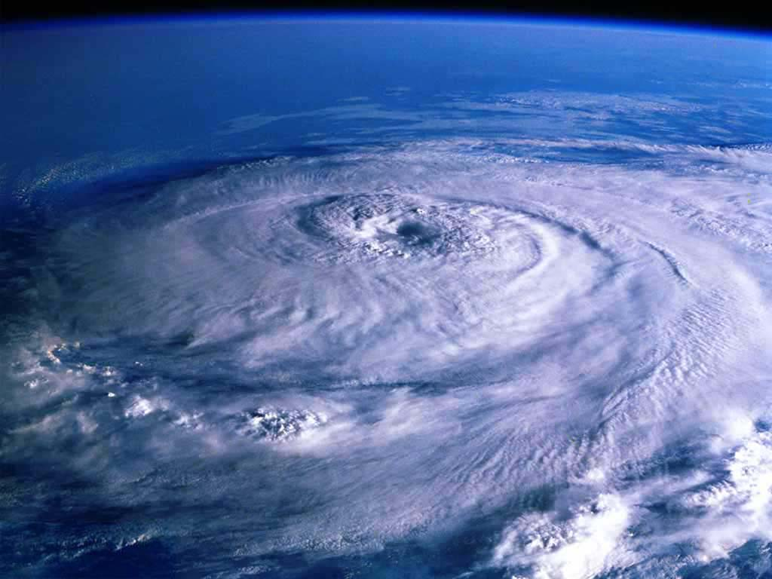
Otro ejemplo
http://www.vivilduomo.it/

Slide 9
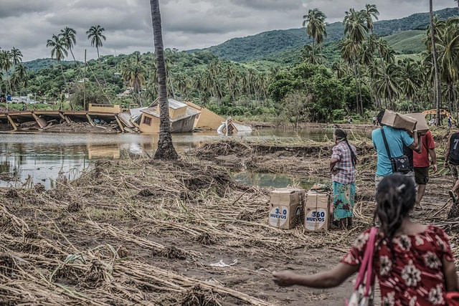
Fotografía de Rodrigo Jardón [rodrigojardon.com]

Slide 10
¿Nuestras políticas consideran las desigualdades e inequidades?

Slide 11
El abordaje
Determinantes sociales de la salud
Intersectorialidad
Salud en todas las políticas

Slide 12
Salud en todas las políticas
Es un enfoque para las políticas públicas en todos los sectores.
Conocer las implicaciones de las decisiones
Busca sinergias y evita impactos perjudiciales para la salud
Énfasis en las consecuencias de las políticas públicas en los sistemas de salud, determinantes de la salud y el bienestar.

Slide 13
Etapas del ciclo de la política
Agenda
Formulación
Implementación
Revisión de la política
Seguimiento
Evaluación
Reportes
Identificar el problema
Realizar investigaciones
Agenda establecida
Desarrollar opciones y estrategias políticas
Negociar
Formular la política
Aplicar y hacer cumplir la política
Fuente: modificado de http://www.geostrategis.com/images/ policycycle.jpg

Slide 14
Intersectorialidad
Ministerio A
(Salud)
Ministerio B
Ministerio C
ONG A
ONG B
Industria 1
Industria 2
Ministerio D

Slide 15
Intersectorialidad
Ministerio A
(Salud)
Ministerio B
Ministerio C
ONG A
ONG B
Industria 1
Industria 2

Slide 16
Niveles de colaboración
Coexistencia
Comunicación
Cooperación
Coordinación
Colaboración
Informal
Formal
No aplicable
Sin sorpresas
No están en el
Mismo camino ayuda cuando es posible
Actividades alineadas activamente
Garantizar activamente el logro de la meta
INDEPENDENCIA
• Comunicación no formal
• Políticas y
servicios desarrollados
Aisladamente
• Énfasis en la Autonomía
• Puede tener preocupaciones comunes
INFORMACIÓN
COMPARTIDA
• Reuniones informales
• Intercambio irregular
de las prácticas
• Persiste la autonomía
Retenido
• Reunirse para intereses
en común
RECURSOS COMPARTIDOS
• Reuniones formales (cara a cara)
•Intercambioregular
de personal ,
información y
Prácticas
• Autonomía
Atenuada
• Reunirse para proyectos en común
TRABAJO COMPARTIDO
• Compartiendo de manera regular y formal
• Intercambios regulares
y con objetivo específico
• Autonomía más
Atenuada
• Trabajando juntos
en proyectos compartidos
RESPONSABILIDAD
COMPARTIDA
• Asociación formal
• Las políticas y / o prácticas compartidas
• Autonomía más
atenuada todavía
• Trabajando juntos
para los objetivos comunes
Fuente: Boston J, Gill D (2011) Joint or shared accountability: Issues and options. Wellington, Institute of Policy Studies (Working paper 11/03, http://igps.victoria.ac.nz/ publications/files/83e71189c2b.pdf, accessed 9 May 2014).

Slide 17
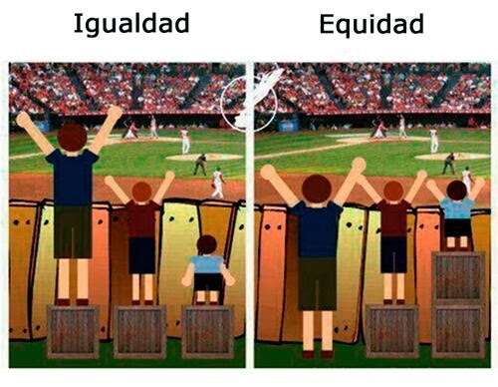

Slide 18


Perspectivas
Abordaje individual
vs colectivo
En la realidad nuestro contexto es distinto.

Slide 19
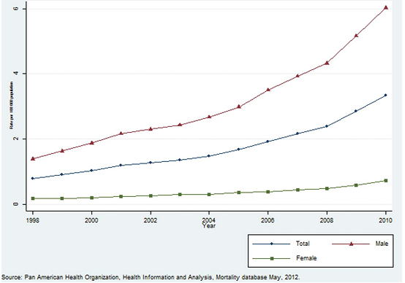
Mortalidad asociada con motocicleta por grupo de edad en las Américas, tasa por 1000, 000
Rodrigues, E. M., Villaveces, A., Sanhueza, A., & Escamilla-Cejudo, J. A. (2013). Trends in fatal motorcycle injuries in the Americas, 1998–2010.International journal of injury control and safety promotion, (ahead-of-print), 1-11.

Slide 20
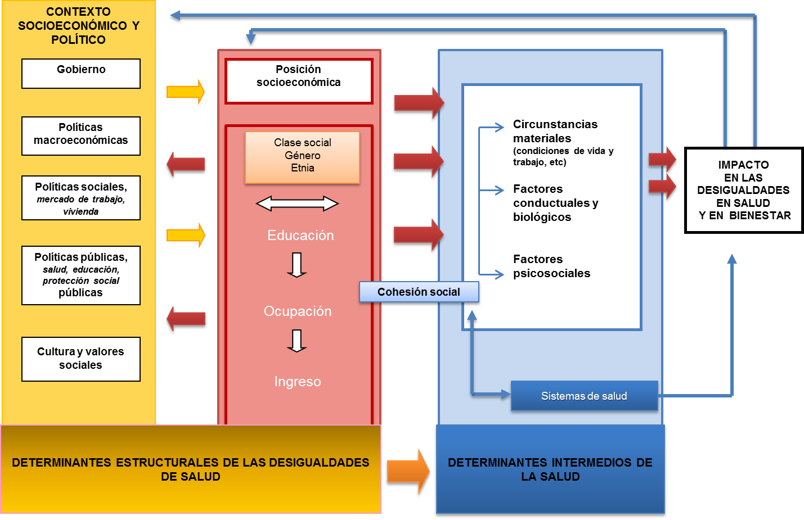
Modelos de determinantes sociales de la salud

Slide 21

¿Dónde intervenir?
Acciones individuales
Acciones colectivas
Disminuir las causas
Abordar las causas de las causas

Slide 22
Participación social
Foco de acción:
Intervenciones sobre las enfermedades
Participación social focalizada solamente en la información o en la colaboración comunitaria para acciones especificas de salud desde el sector salud
Foco de acción:
Intervenciones en la prevención y promoción de la salud
Participación social se ha focalizado en aspectos de diseminación, colaboración y consultas para activar metas u objetivos desde el sector salud.
Foco de acción:
Intervención desde los DSS, un enfoque de producción social de la salud que involucra la reducción de las inequidades en salud
Participación social es central para el trabajo intersectorial buscándose una participación deliberativa y empoderamiento desde la comunidad.
Fuente: Solar, O.; Valentine, N; Rice, M.; Albrecht, D. (2009) Moving forward to equity in health: what kind of interwsectorial action in needed? An aproach to an intersectorial typology.

Slide 24
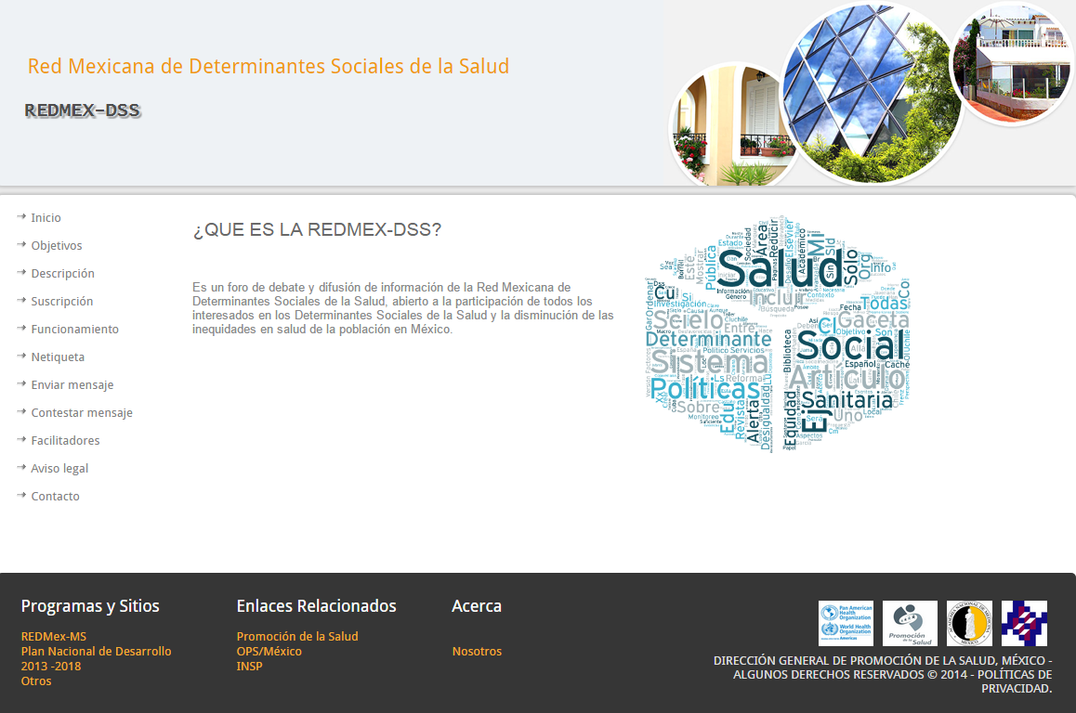
Red Mexicana de Determinantes Sociales de la Salud
http://promocion.salud.gob.mx/determinantes/

Slide 25
Muchas gracias
Dr. Oswaldo Medina Gómez
omedina@paho.org

